Slide 1





CHÀO MỪNG QUÝ THẦY CÔ
ĐẾN DỰ GIỜ:
Môn: ÂM NHẠC 6
Giáo viên: Nguyễn Thị Nhung
Trường: THCS Tân Triều
Lớp:6A1

Slide 2
CHỦ ĐỀ 7:
HÒA BÌNH
Tiết 31:
Ôn tập: Bài đọc nhạc số 7
Ôn tập bài hòa tấu và bài tập tiết tấu
Ôn tập bài hát: “Ước mơ xanh”

Slide 3


TRÒ CHƠI KHỞI ĐỘNG
TRẢ LỜI CÁC CÂU HỎI SAU
Bài hát “Ước mơ xanh” do ai sáng tác?
Trong câu hát vừa rồi có bao nhiêu chữ “ca”?
Nghe đoạn nhạc sau
Điền từ còn thiếu vào câu hát sau?

Slide 4
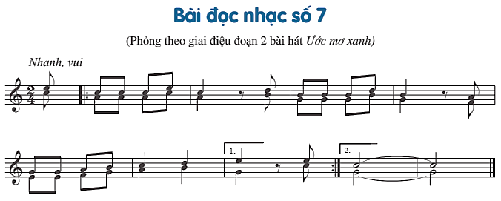
I. ÔN TẬP BÀI ĐỌC NHẠC SỐ 7

Slide 5
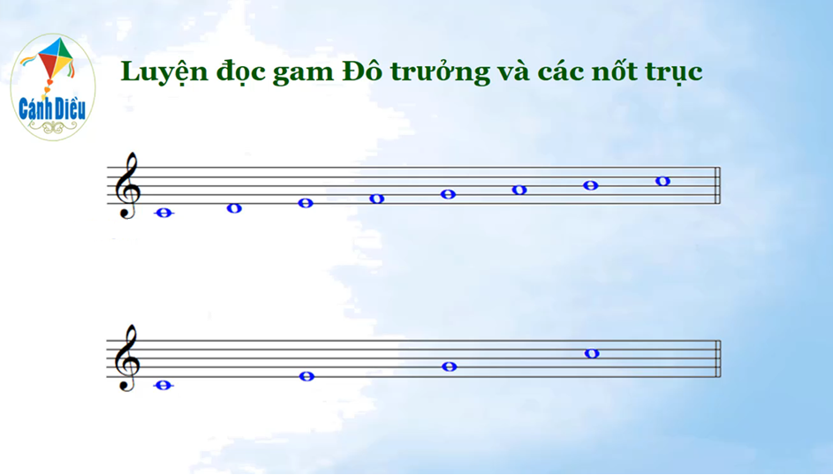

Slide 6
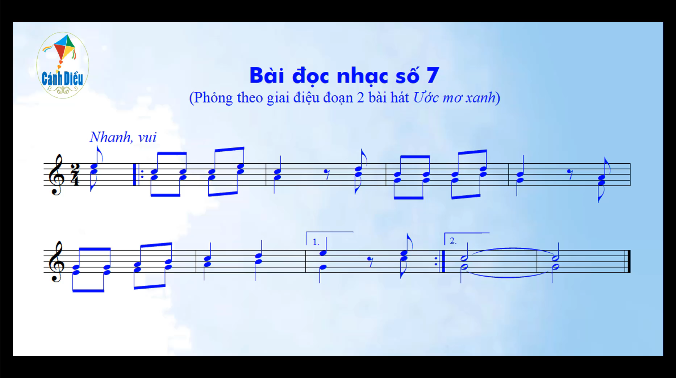

Slide 7

ĐOÁN TÊN NỐT NHẠC

Slide 8
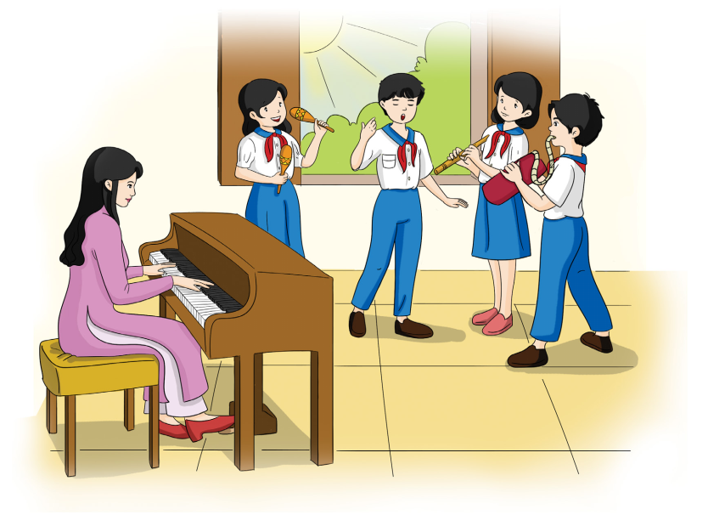
II. ÔN TẬP BÀI TẬP HÒA TẤU VÀ
BÀI TẬP TIẾT TẤU

Slide 9
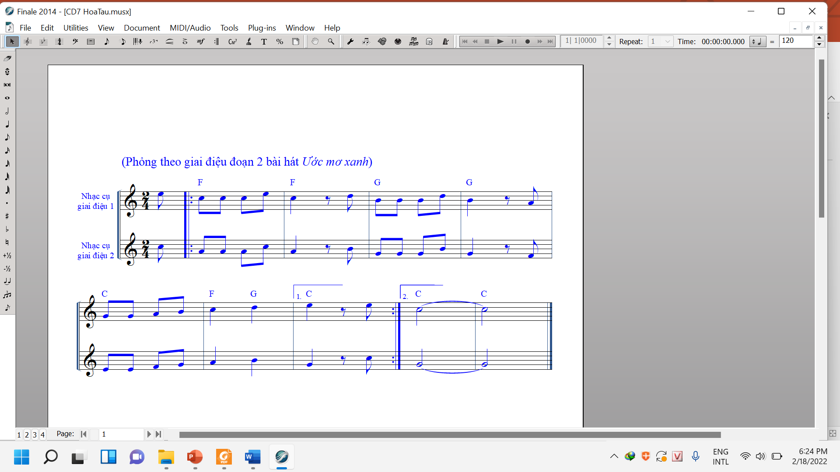
HÒA TẤU

Slide 10
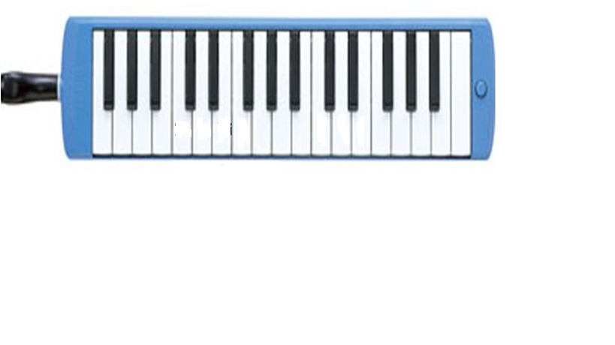
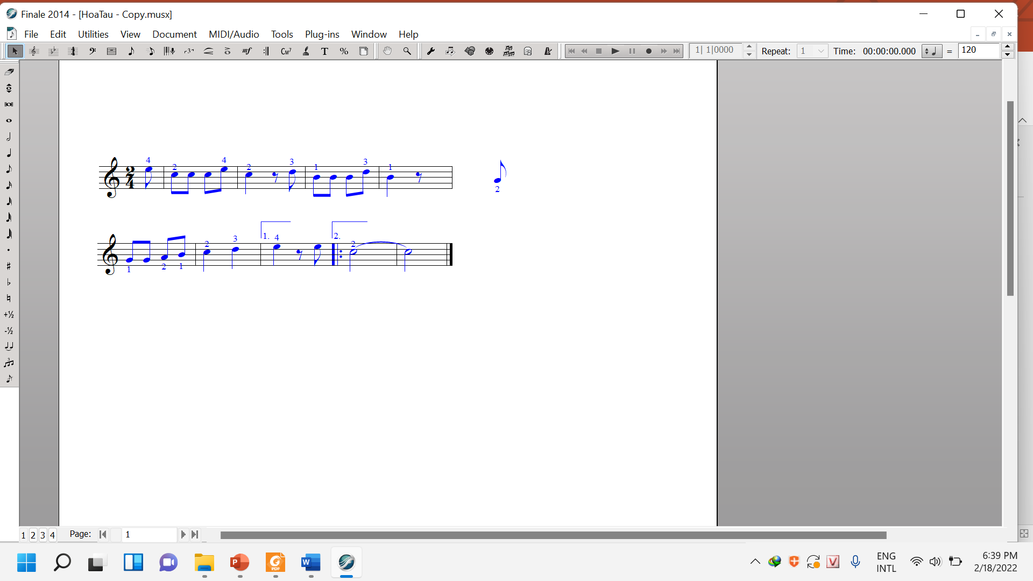
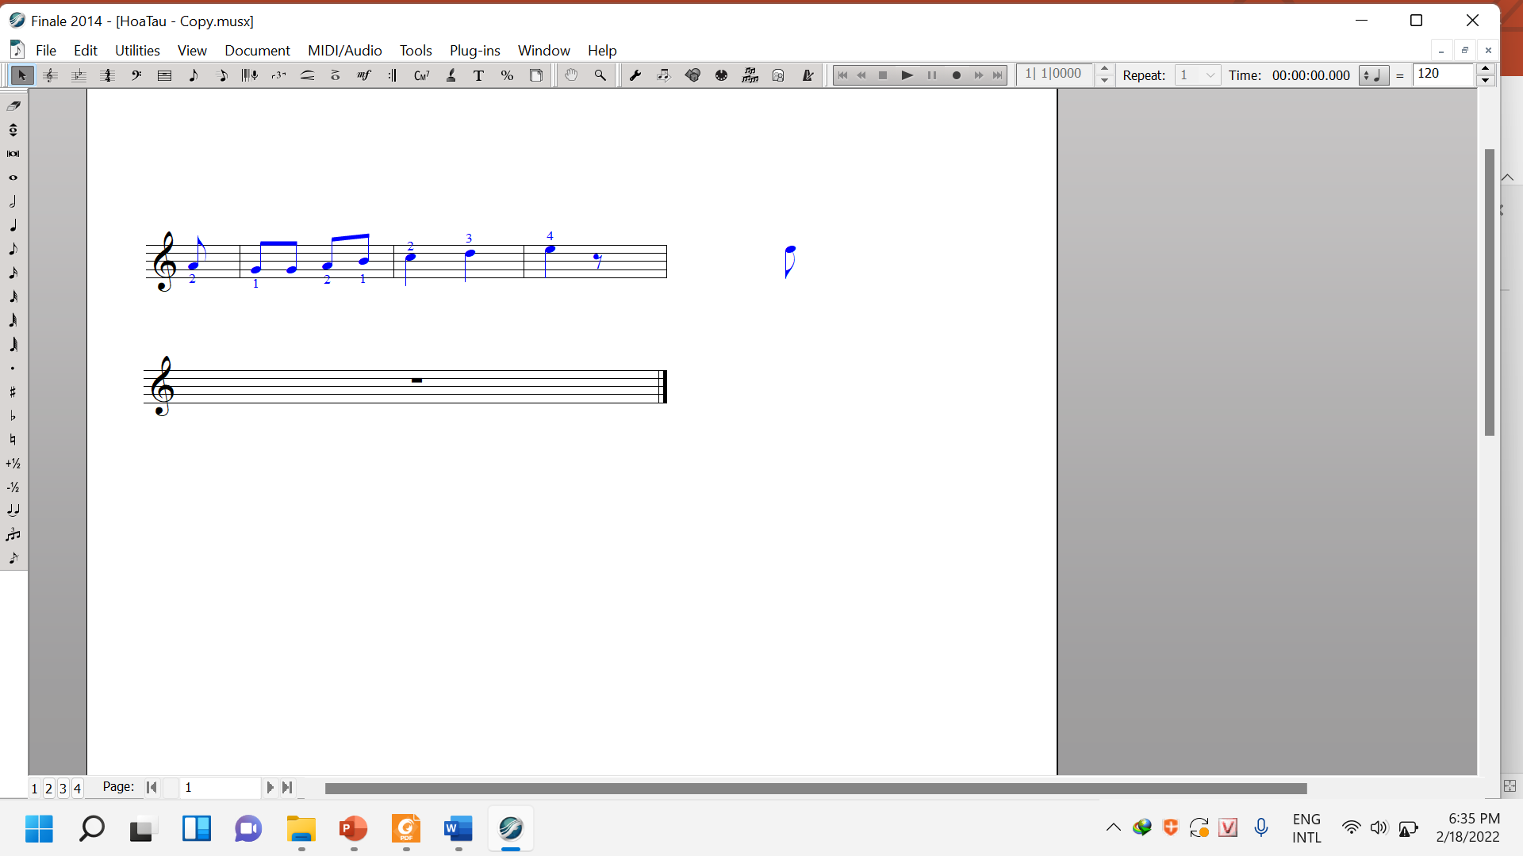
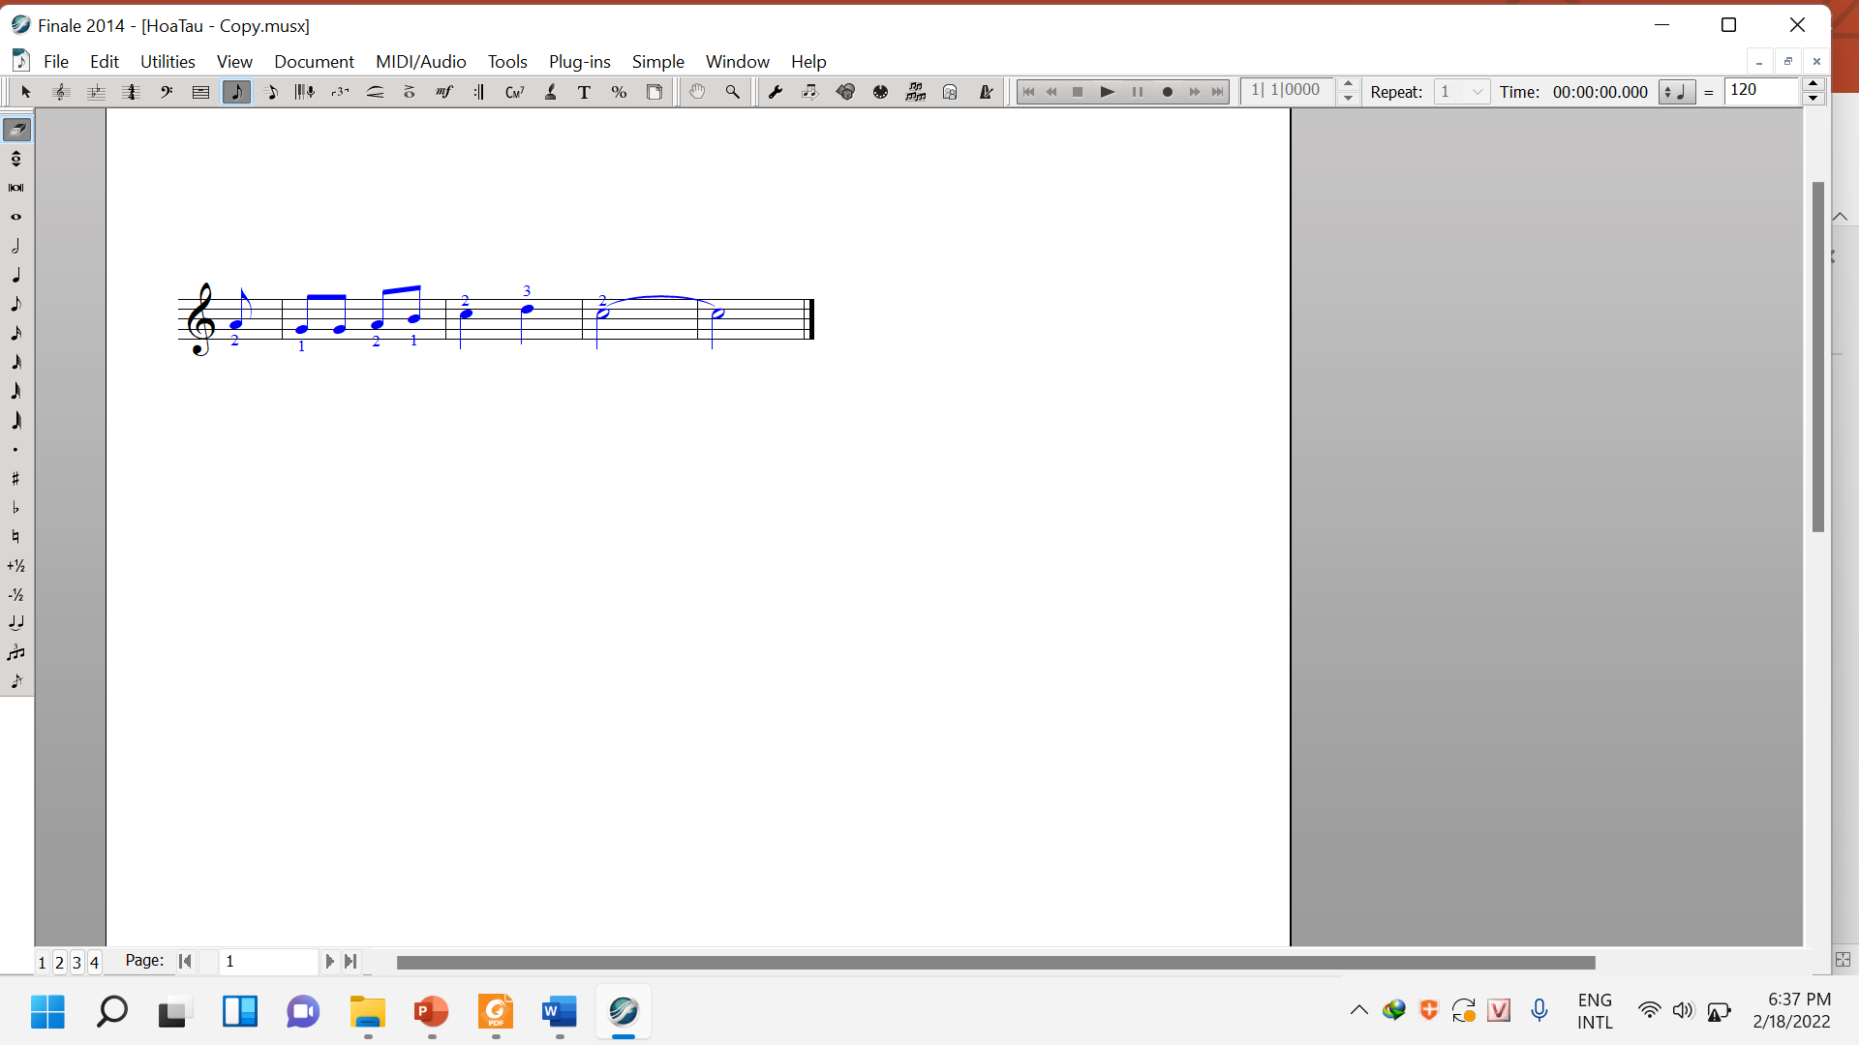
BÈ KÈN PHÍM 1
1
1
2
3
4
2
1
2
1
2
3
4
3
1
2
3
4
4
1
2
1
2
3

Slide 11
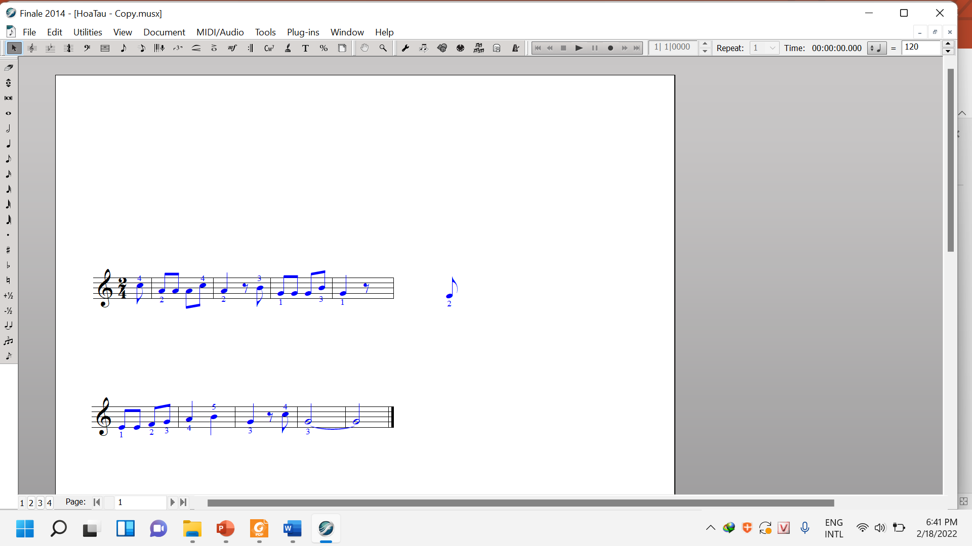
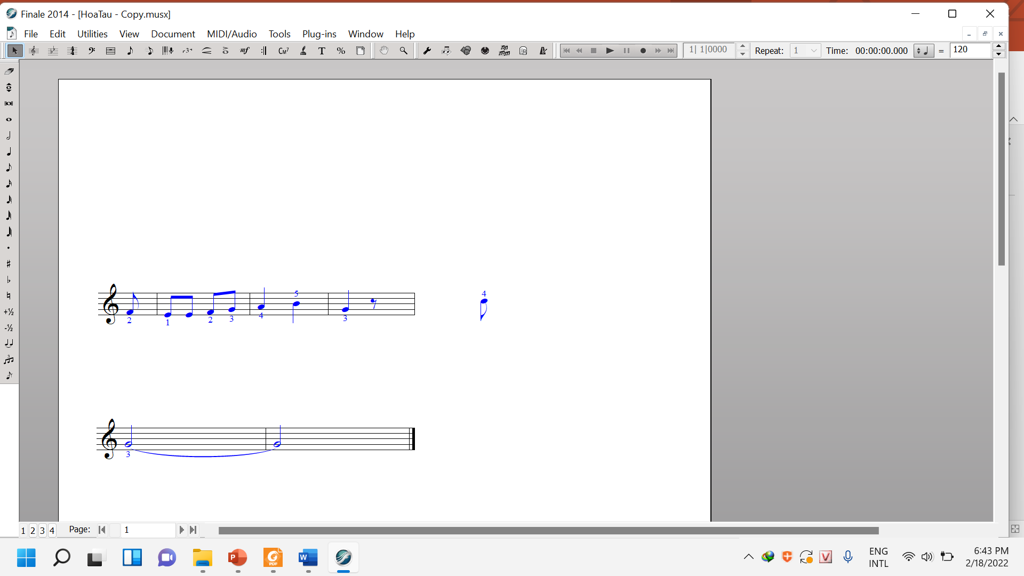
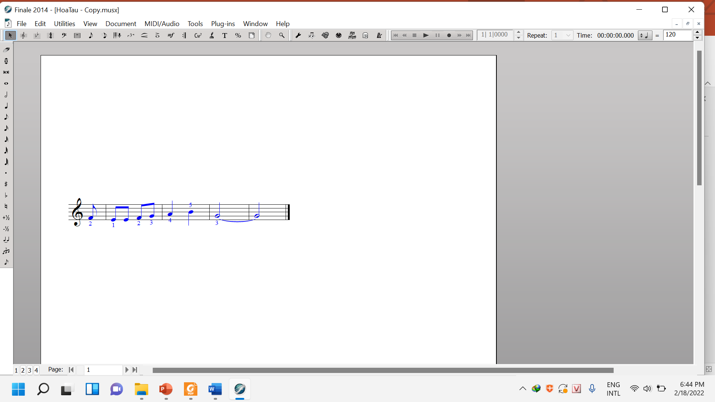
BÈ KÈN PHÍM 2
1
1
2
3
4
2
1
2
3
4
5
3
1
2
3
4
4
1
2
3
4
5

Slide 12
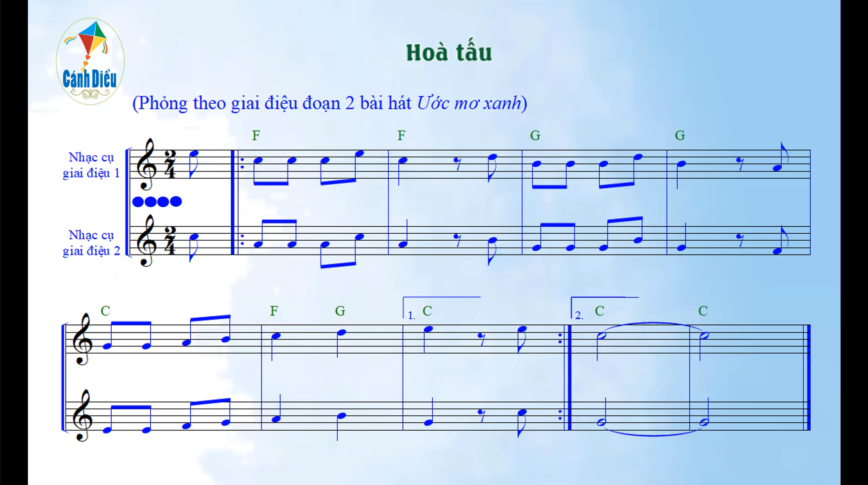

Slide 13
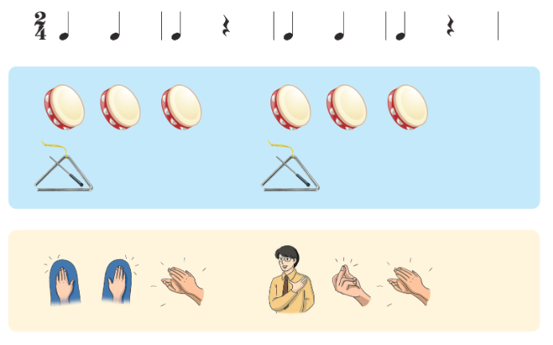

Thể hiện tiết tấu bằng nhạc cụ gõ
và động tác cơ thể

Slide 14
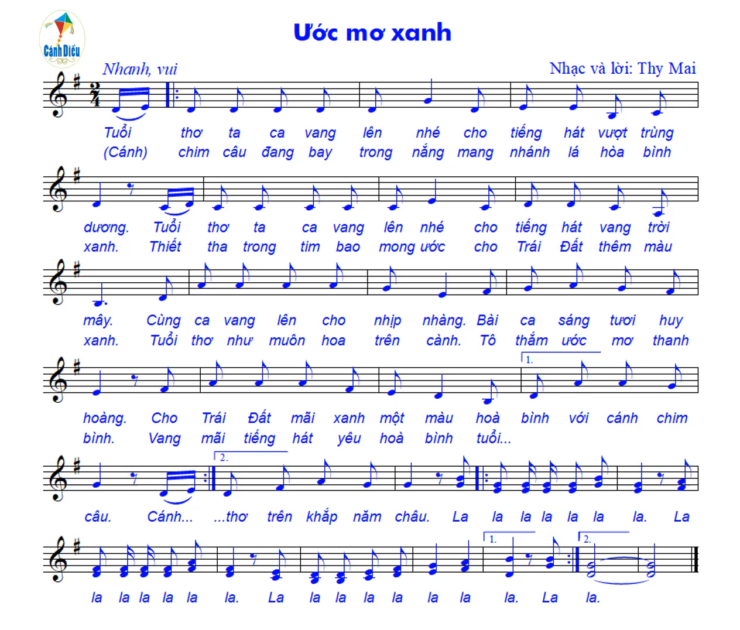

Slide 15

III. Ôn tập bài hát “ƯỚC MƠ XANH”
Luyện thanh theo mẫu
Mi...i....i.....i...Ma...a....a....a......a........

Slide 17
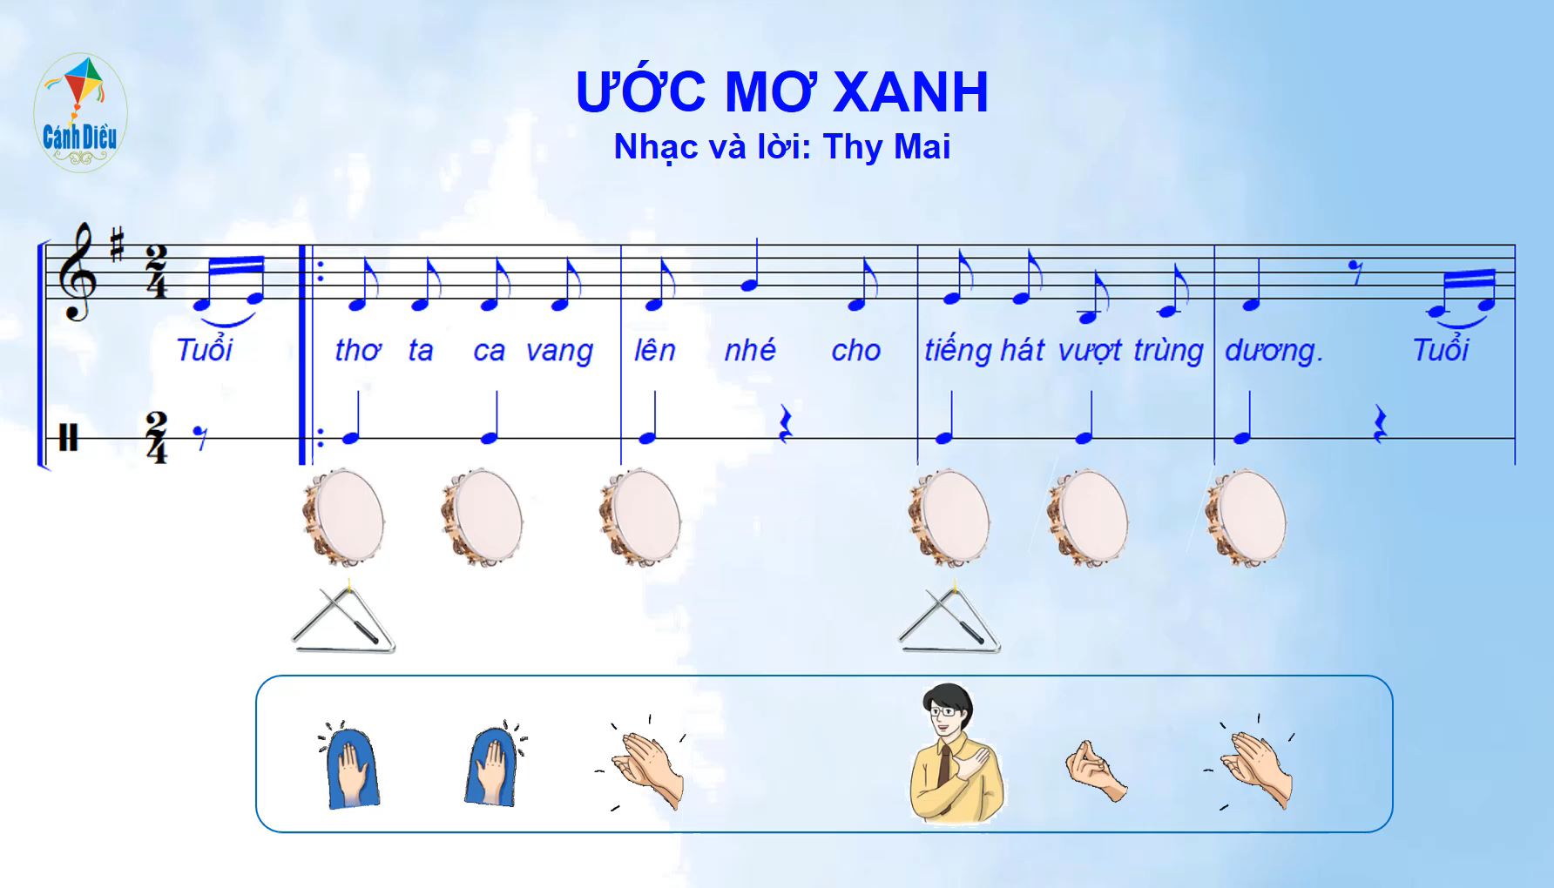

Slide 18
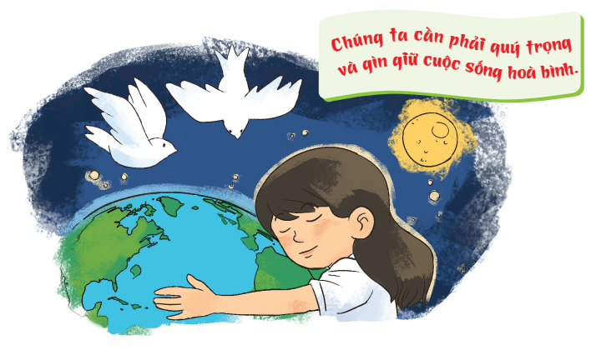

Slide 19






DẶN DÒ, NHẮC NHỞ
ĐỌC THÀNH THẠO
BÀI ĐỌC NHẠC SỐ 7
ÔN TẬP BÀI HÒA TẤU
HỌC THUỘC BÀI HÁT
ƯỚC MƠ XANH KẾT HỢP GÕ ĐỆM

Slide 20
THANK YOU
AND
GOODBYE！

